Slide 1
10 изобретений, которые изменили наш мир навсегда
Подготовила
ученица 11-У класса
Романенкова Дарья

Slide 2
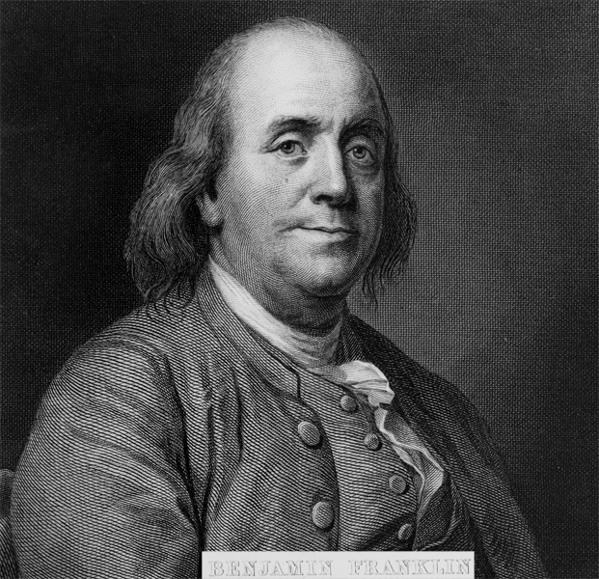
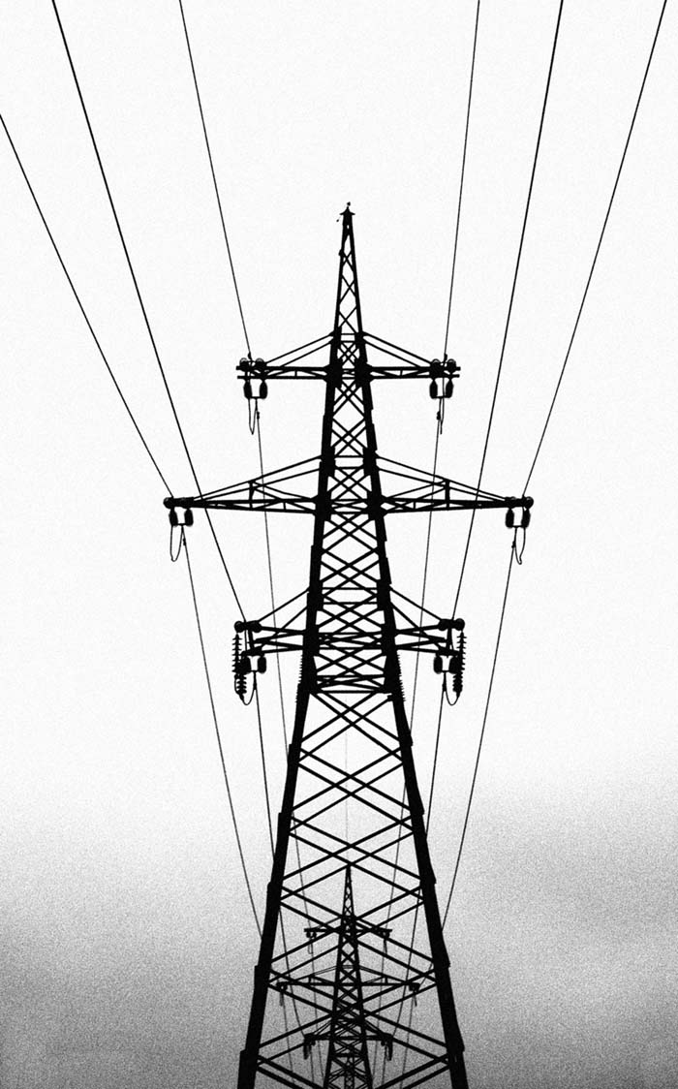
Электричество
Бенджамен Франклин является прородителем электричества, однако его изобретения представляли опасность для жизни. Многие известные ученые после него изучали это явление, в результате чего на сегодняшний день мы имеем возможность использовать его практически для любых целей. Использование электричества изменило наш мир и породило целую область новых открытий.

Slide 3
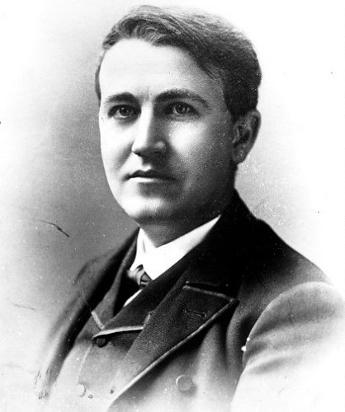
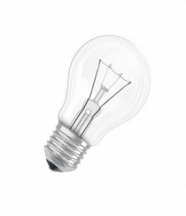
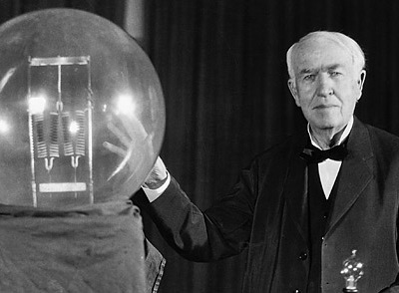
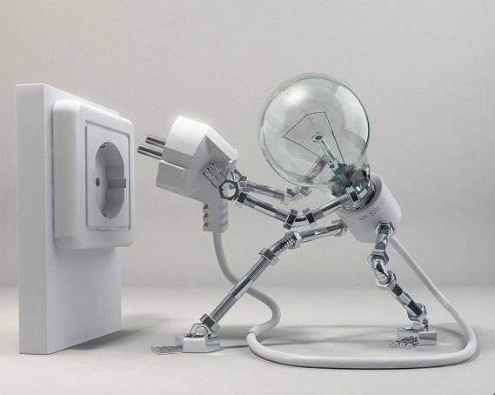
Лампа накаливания
Изначально никто и не мог подумать, что Томас Эдисон сможет удивить мир своим изобретением. Однако после долгих и упорных экспериментов ему все же удалось добиться нужного результата. 27 января 1880 года было запатентовано изобретение первой в мире лампы накаливания, которая работала от электричества. Именно после этого изобретения наш мир стал более ярким и доступным человеческому глазу.

Slide 4
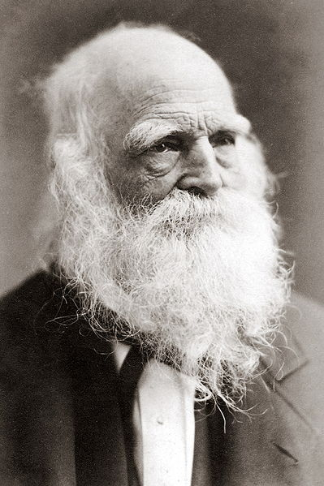
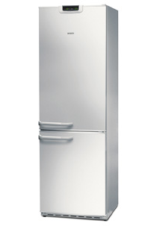
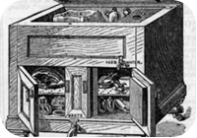
Холодильник
Уильям Кален был первым, кто решил добиться искусственного охлаждения. В 1748 году этот ученый впервые продемонстрировал свое изобретение. Впоследствии этот примитивный холодильник подвергался изменениям и доработкам пытливых ученых и на сегодняшний день подобная схема используется практически во всех холодильных

Slide 5
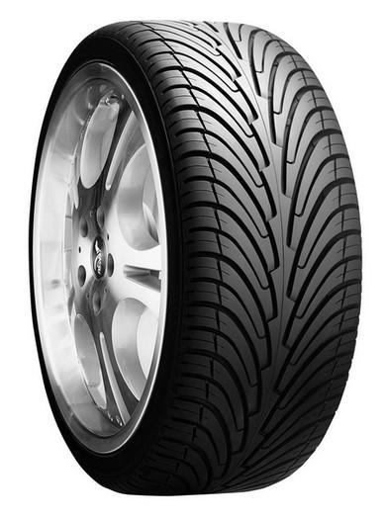
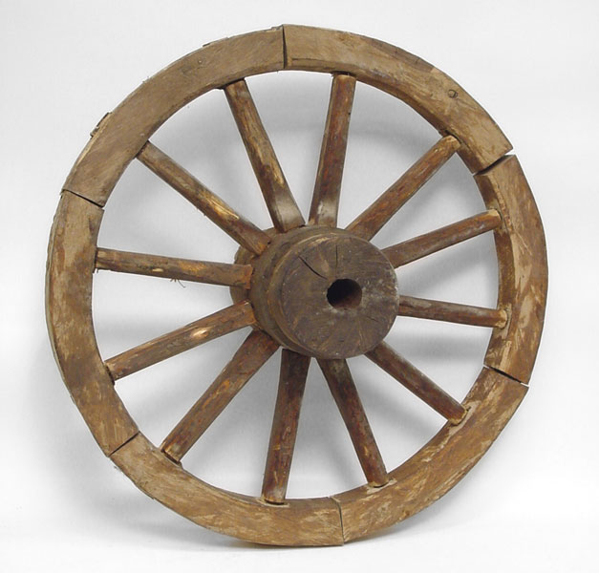
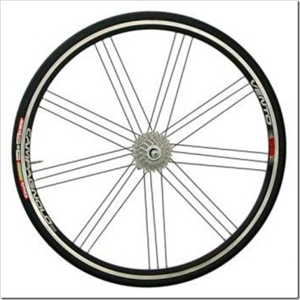
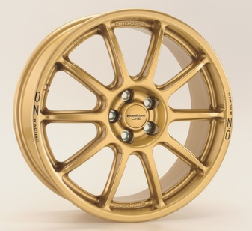
Колесо
До появления автомобилей люди использовали телеги и другие средства транспортировки, однако все они появились благодаря изобретению обыкновенного колеса. Историю колеса можно проследить даже в древние времена около 3500 лет до н.э. Однако этим изобретением пользуются и по сей день. Трудно было бы представить современный мир без обычного круглого колеса.

Slide 6
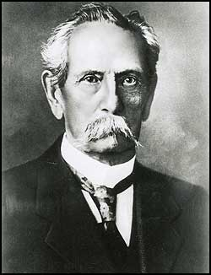
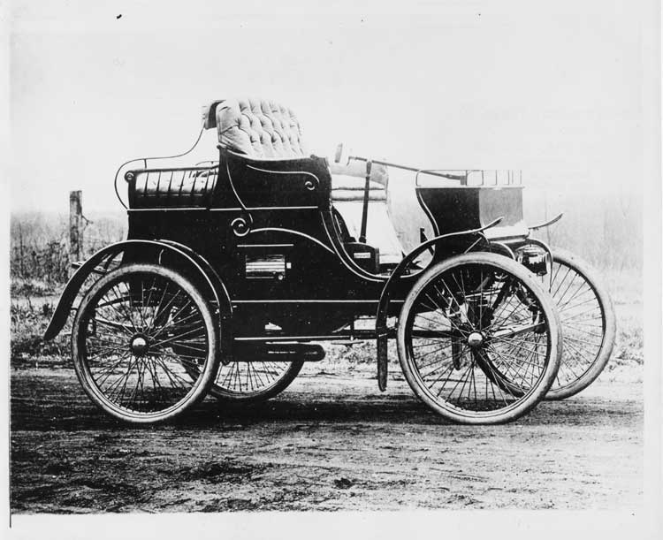
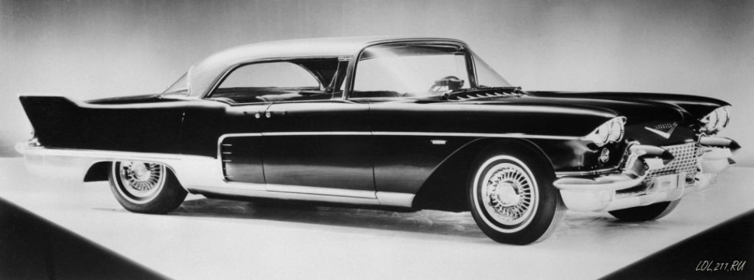
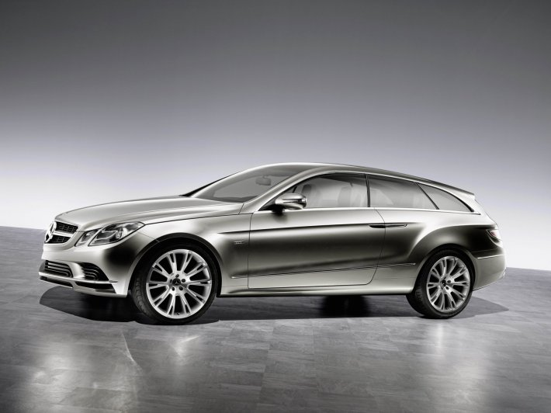
Автомобиль
Из истории становится ясно, что именно Карл Бенц был первым изобретателем современного автомобиля с двигателем внутреннего сгорания. Именно его разработки дали жизнь компании, которая в наше время производит автомобили под маркой Mercedes Benz. Тем не менее история паровых автомобилей заглядывает куда дальше. Еще в 1672 году был разработан первый паровой автомобиль. В любом случае, не зависимо от двигателя, автомобиль стал одним из наиболее важным открытием для современного мира.

Slide 7
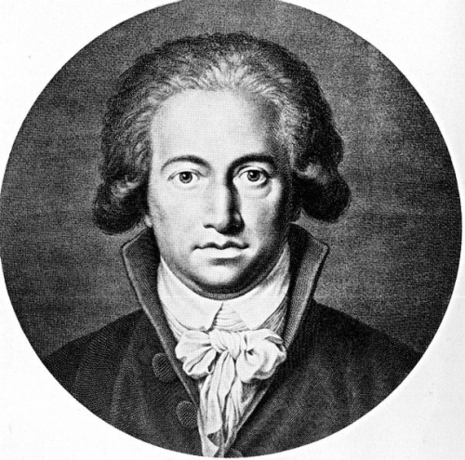
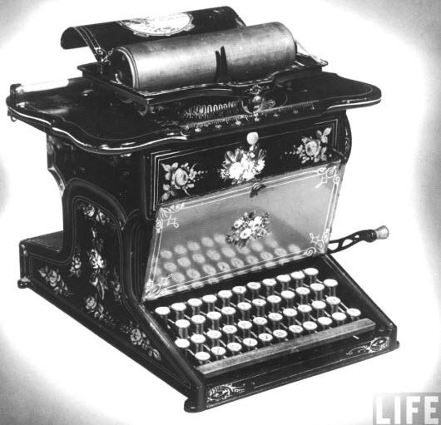
Печатный станок
Иоганн Гуттенберг был известным автором и изобретателем печатного станка. Этот отважный бизнесмен занял огромную сумму денег, что бы воплотить в жизнь свое изобретение. Не удивительно, что печатный станок сразу начал работать без остановки, ведь люди того времени нуждались в печатной информации. На сегодняшний день печатные станки существенно отличаются от своего прородителя, однако суть их и назначение осталось прежним.

Slide 8
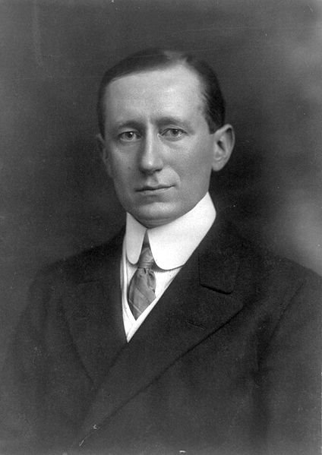
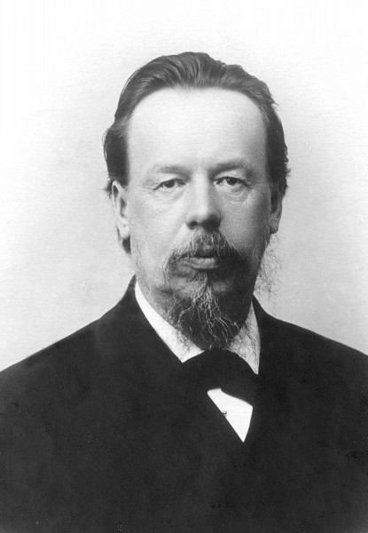
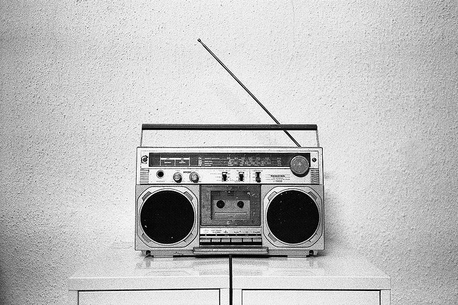
Радио
Создателем первой в мире системы обмена информации с помощью радиоволн официально считается Гульельмо Маркони. Этот итальянский инженер лишь дал толчок пытливым умам других ученых. Спустя некоторое время российский ученый А.С.Попов изобрел радио. Подобное тому что используется в настоящее время.

Slide 9
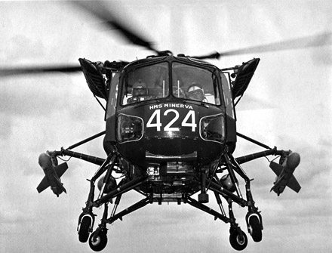
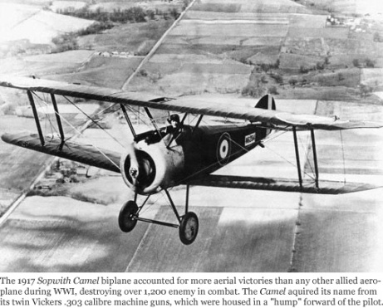
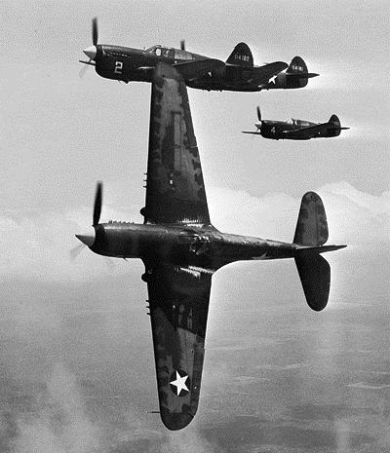
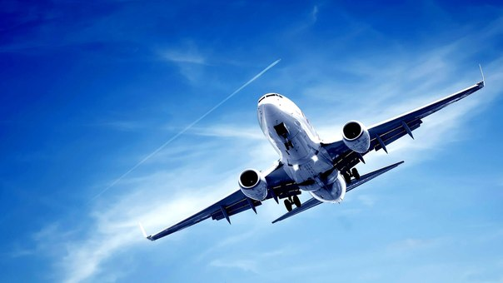
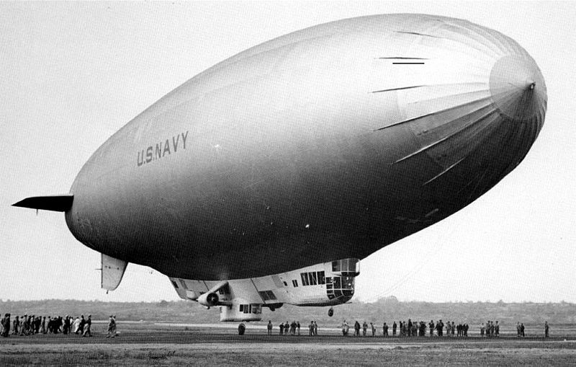
Авиация
Само слово авиация произошло от латинского слова, обозначающее «ворона». Изначально эта индустрия развивалась с воздушных змеев и планеров. После открытия водорода люди стали использовать его свойства для полетов на воздушных шарах и дирижаблях. Однако, лишь чуть более сотни лет назад появились первые самолеты на паровой тяге. Это позволило доказать, что люди могут летать и дало новый толчек в этой индустрии.

Slide 10
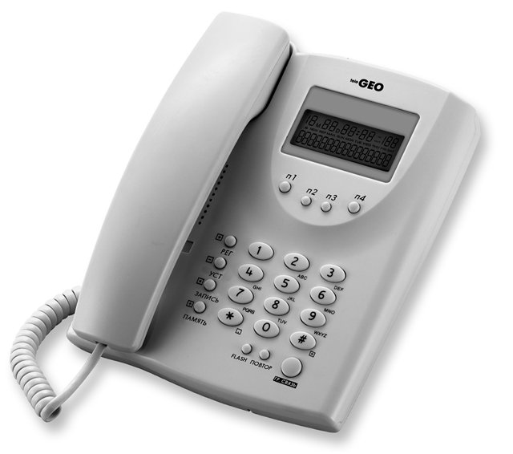
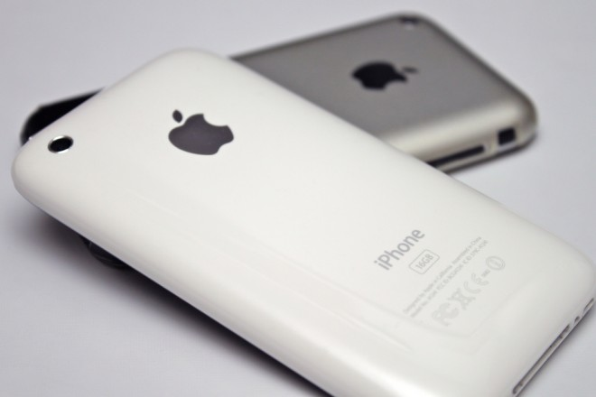
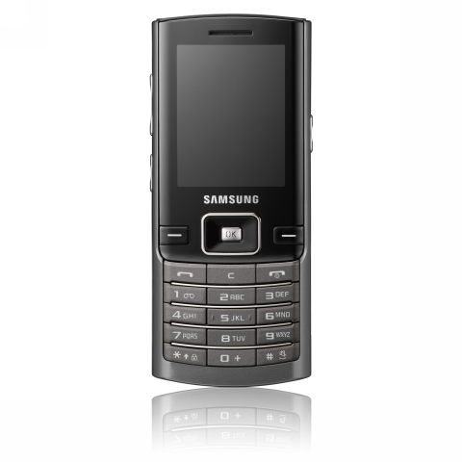
Телефон, телеграф
29-летний ученый в 1876 году благодаря своим гениальным способностям изобрел первый в мире телеграф. Его изобретение позволило людям общаться значительно быстрее и проще. На сегодняшний день телеграф является прородителем телефона. А обычный телефон прородителем современных сотовых.

Slide 11
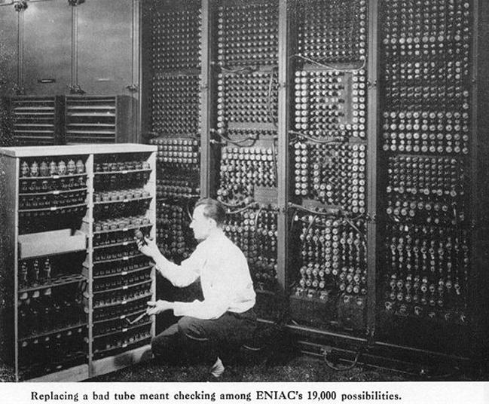
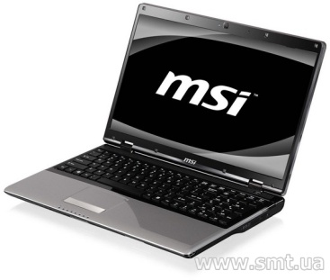
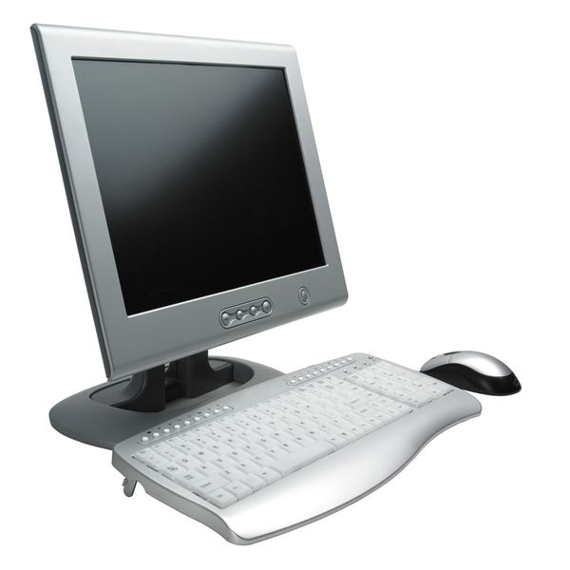
Компьютер
На сегодняшний день существует множество вариаций компьютеров – персональный компьютер, ноутбук, нетбук, планшет, однако все они – будущее того, что изобретали ученые многие годы. Прородителем компьютера как ни странно принято считать обычный калькулятор, суть которого была впервые изобретена еще в 1632 году. Первые современные персональные компьютеры начали появляться только в 1959 году. Основными «двигателями» процесса были и остаются компании IBM и Apple.

Slide 12
Спасибо за внимание!

